Slide 1



第三章动态规划习题
助教：刘钦颖

Slide 2

动态规划
基本要素：
  最优子结构
  重叠子问题
基本流程
  分析最优子结构
  建立递归关系
  计算最优值
  构造最优解

Slide 3
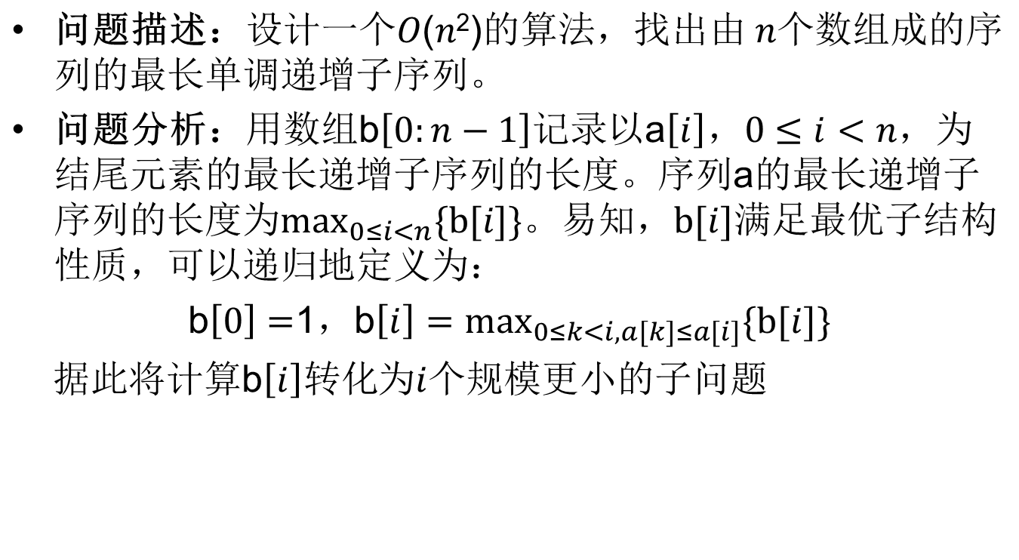
分析题 3-1
k
₊₁

Slide 4
分析题 3-1
_{int LISdyna()}
{
_{int i, j, k;}
for (i = 1, b[0] = 1; i < n; i++) { # 遍历序列中的每个元素a[i]
for (j = 0, k = 0; j < i; j++) { # 计算以a[i]结尾的所有递增子序列的最大长度，记为k
if (a[j] <= a[i] && k < b[j]) k = b[j]; #b[j]是以a[j]结尾的递增子序列的最大长度
# a[j]比a[i]小，说明以a[j]结尾的递增子序列可以添加a[i]为新的结尾。#更新最大值k
}
_{b[i] = k + 1; #子序列长度加一}
}
_{return maxL(n); #计算b序列的最大值}
}
_{int maxL(int n)}
{
for (int i = 0, temp = 0; i < n; i++) {
_{if (b[i] > temp) temp = b[i];}
}
_{return temp;}
}
算法设计：
复杂度分析： 𝑂(𝑛²)

Slide 5
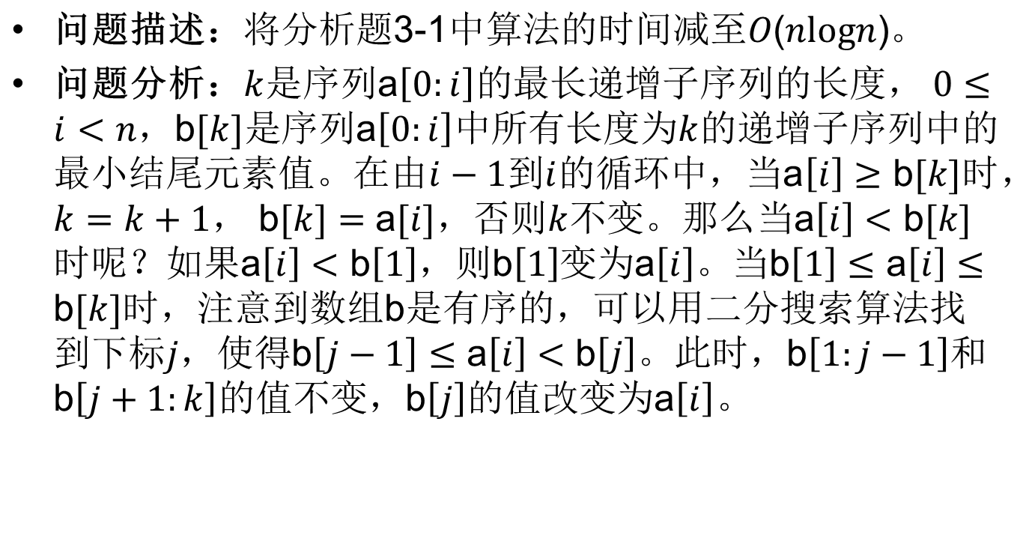
分析题 3-2

Slide 6
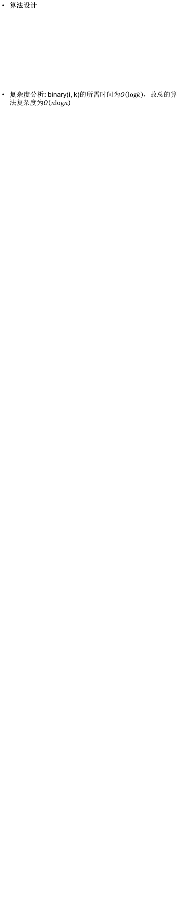
实现题 3-2
_{int LIS()}
{
_{b[1] = a[0];}
for (int i = 1, k = 1; i < n; i++) { #遍历序列中的每个元素a[i]，考虑a[i]作为结尾元素，k是当前发现的最长的长度
if (a[i] >= b[k]) b[++k] = a[i]; #b[0:k]是一个递增序列，当前a[i] >= b[k])，说明a[i]可以成为此前最长递增子序列的结尾元素，则k要更新
else b[binary(i, k)] = a[i]; #我们用二分搜索法找到a[i]在b[0:k]中的位置，并更新对应位置的b[binary(i, k)]，将长度为binary(i, k)]时最小元素变为a[i]
}
_{return k;}
}
_{int binary(int i, int k)}
{
_{if (a[i] < b[1]) return 1;}
for (int h = 1, j = k; h != j - 1;) {
if (b[k = (h + j) / 2] <= a[i]) h = k;
_{else j = k;}
}
_{return j;}
}

Slide 7
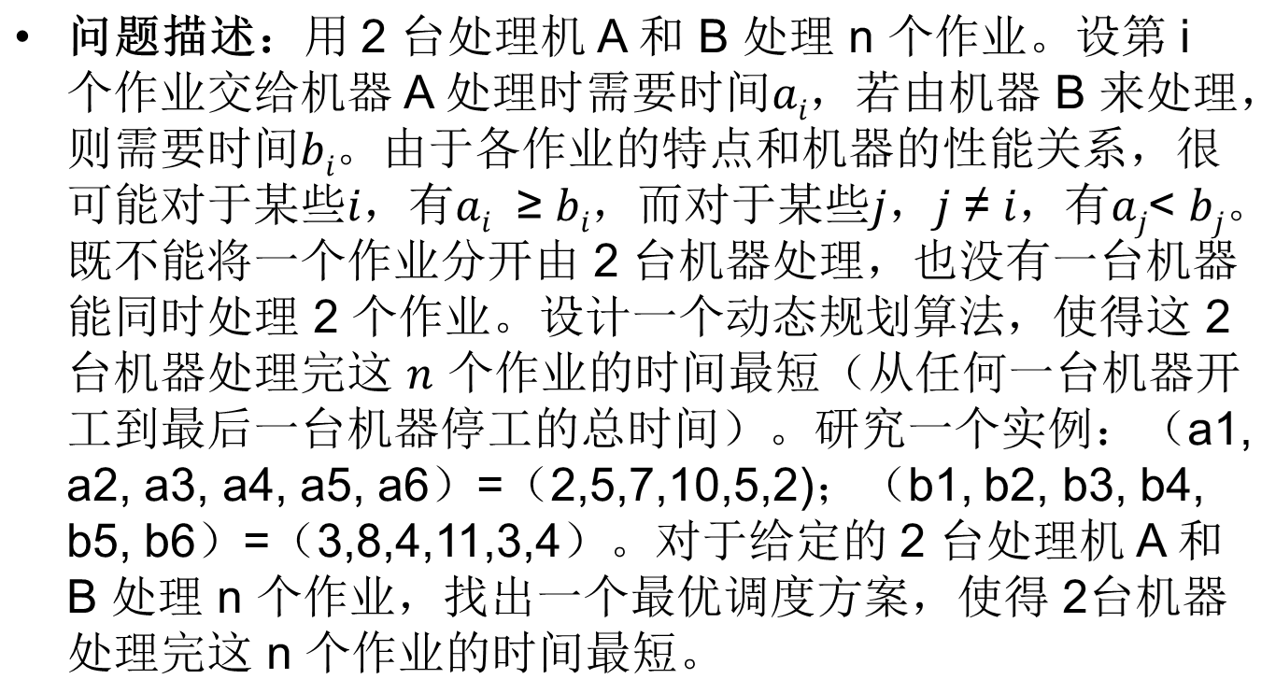
实现题 3-1

Slide 8
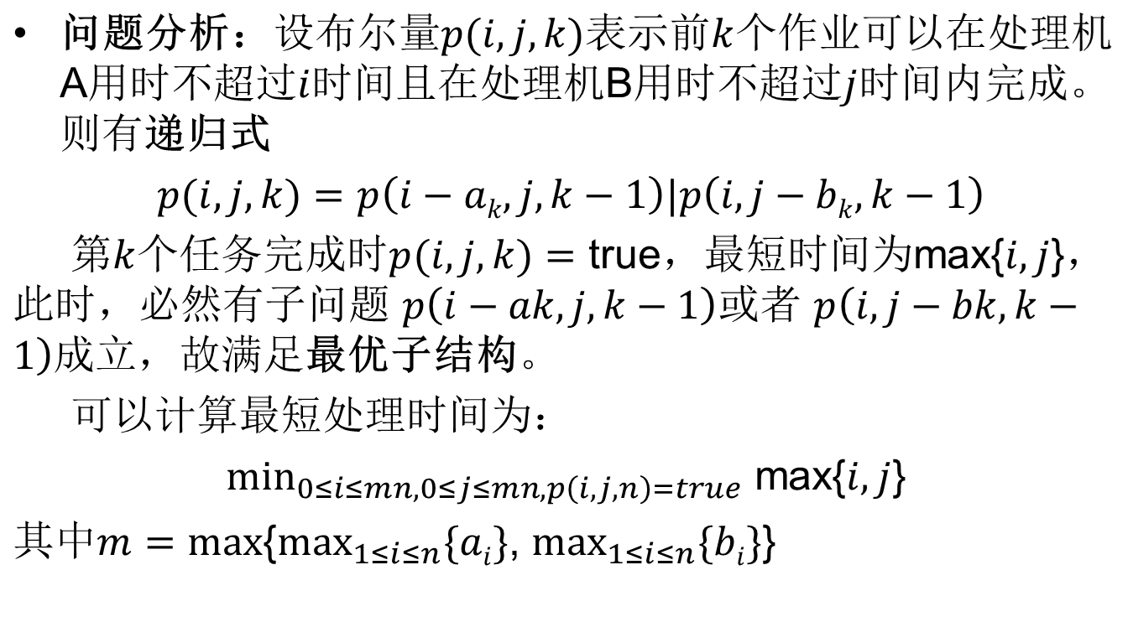
实现题 3-1

Slide 9
实现题 3-1
算法设计
  数据读取和计算m
_{void read()}
{
_{cin >> n; m = 0;}
a = new int[n]; b = new int[n];
for (int i = 0; i < n; i++) { cin >> a[i]; if (a[i] > m) m = a[i]; }
for (i = 0; i < n; i++) { cin >> b[i]; if (b[i] > m) m = b[i]; }
_{mn = m * n;}
Make3DArray(p, mn + 1, mn + 1, n + 1);#构造一个三维数组p
}

Slide 10
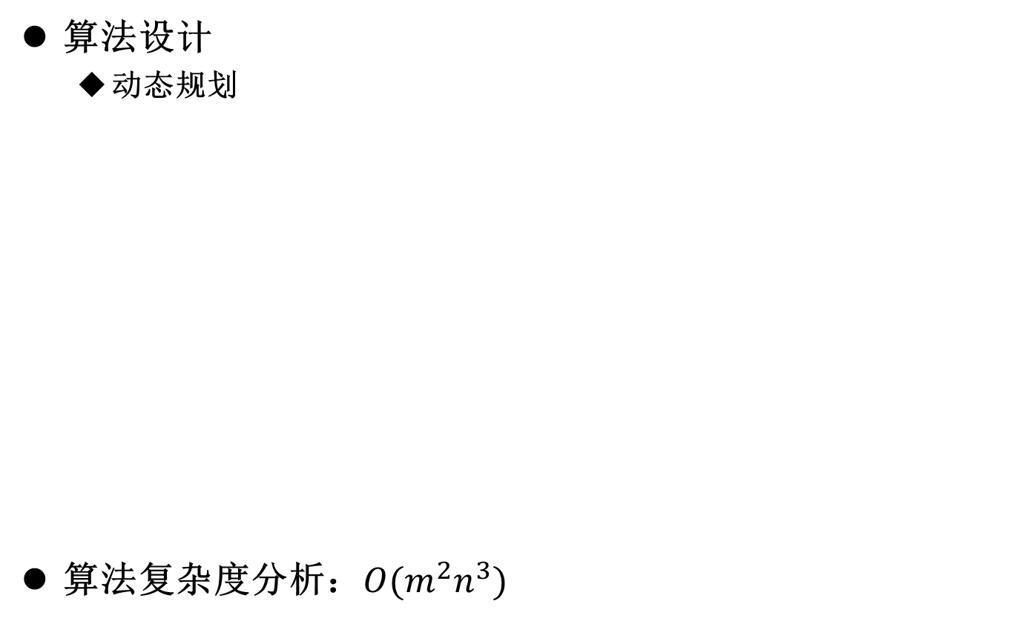
实现题 3-1
_{void dyna(){}
_{int i, j, k;}
_{for (i = 0; i <= mn; i++){}
_{for (j = 0; j <= mn; j++){}
_{p[i][j][0] = true;}
for (k = 1; k <= n; k++) p[i][j][k] = false;
_{}} # 初始化}
for (k = 1; k <= n; k++) { #遍历k个作业所需时间
for (i = 0; i <= mn; i++){ # A完成需要的时间
for (j = 0; j <= mn; j++){ # B完成需要的时间
if (i - a[k - 1] >= 0) p[i][j][k] = p[i - a[k - 1]][j][k - 1]; #A在完成k-1个任务后能否在i的时间内完成第k个任务
if (j - b[k - 1] >= 0) p[i][j][k] = (p[i][j][k] || p[i][j - b[k - 1]][k - 1]); #B在完成k-1个任务后能否在i的时间内完成第k个任务
}}}
for (i = 0, opt = mn; i <= mn; i++) { #找到完成n个任务的最短时间
_{for (j = 0; j < mn; j++)}
_{if (p[i][j][n]) {}
_{int tmp = (i > j) ? i : j;}
_{if (tmp < opt) opt = tmp;}
}}
_{cout << opt << endl;}}

Slide 11
实现题 3-8
问题描述：定义于字母表Σ={a,b,c} 上的乘法表如下表所示，依此乘法表，对于一定义于Σ上的字符串，适当加括号后得到一个表达式。例如，对于字符串𝑥 =bbbba，它的一个加括号表达式为(b(bb))(ba)。依乘法表，该表达式的值为 a。试设计一个动态规划算法，对任一定义于Σ上的字符串𝑥 = 𝑥1𝑥2 … 𝑥𝑛，计算有多少种不同的加括号方式，使由𝑥导出的加括号表达式的值为a。
 | a | b | c
a | b | b | a
b | c | b | a
c | a | c | c

Slide 12
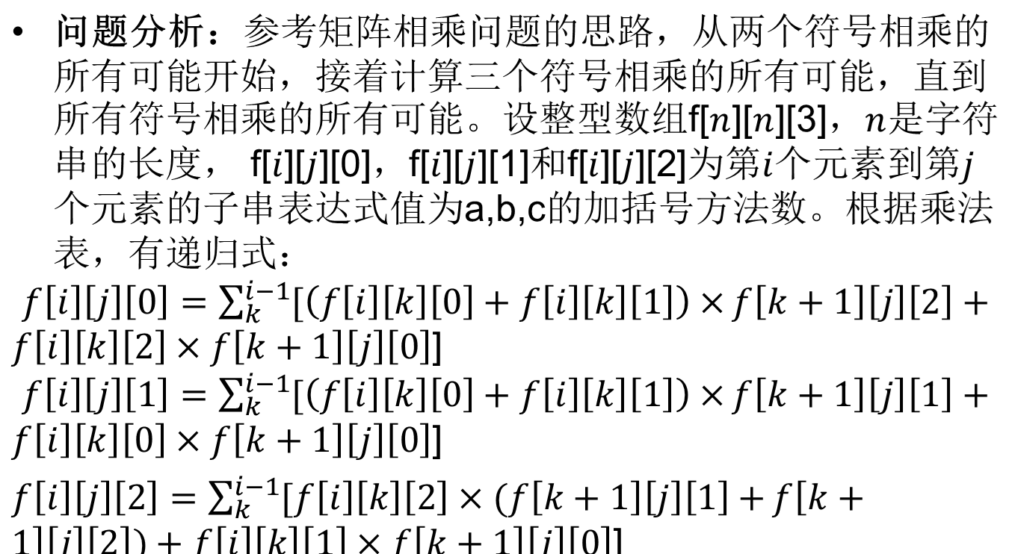







实现题 3-8
与矩阵相乘类似，该问题也具有最优子结构性质

Slide 13
实现题 3-8
算法设计
复杂度分析：𝑂(𝑛³)
_{void dyna() {}
for (int k=1;k<n;k++) #仿照矩阵相乘的做法，我们考虑不同的子序列长度
for (int i = 0; i < n - k; i++) { #开始元素
_{int j = i + k; #结束元素}
for (int p = i; p < j; p++) { #来源于乘法表
f[i][j][0] += f[i][p][2] * f[p + 1][j][0] + (f[i][p][0] + f[i][p][1]) * f[p + 1][j][2];
f[i][j][1] += f[i][p][0] * f[p + 1][j][0] + (f[i][p][0] + f[i][p][1]) * f[p + 1][j][1];
f[i][j][2] += f[i][p][1] * f[p + 1][j][0] + f[i][p][2] * (f[p + 1][j][1] * f[p + 1][j][2]);
}}}

